Slide 1
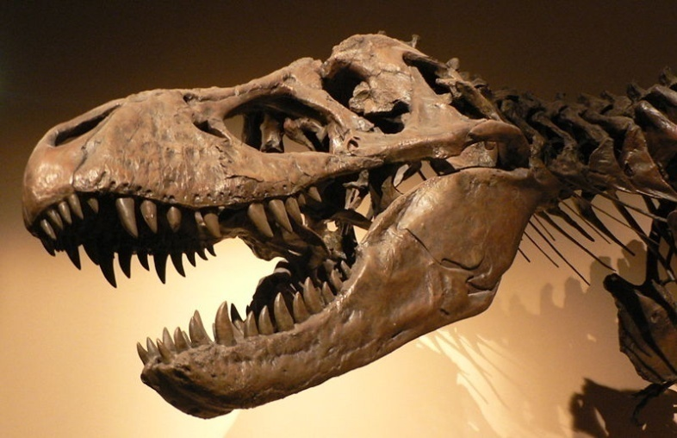
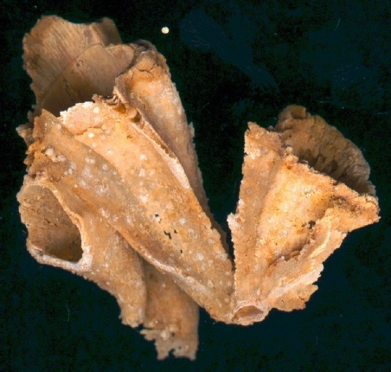
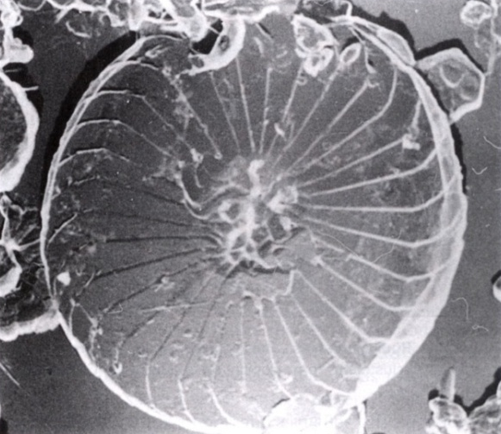
MEZOZOIK
Razvoj flore i faune tijekom krede

Slide 2
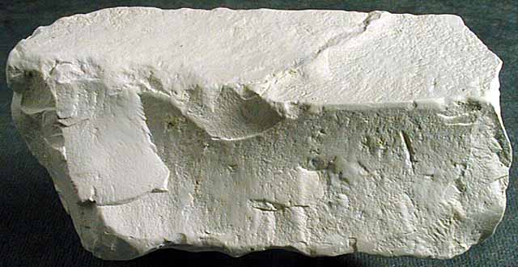
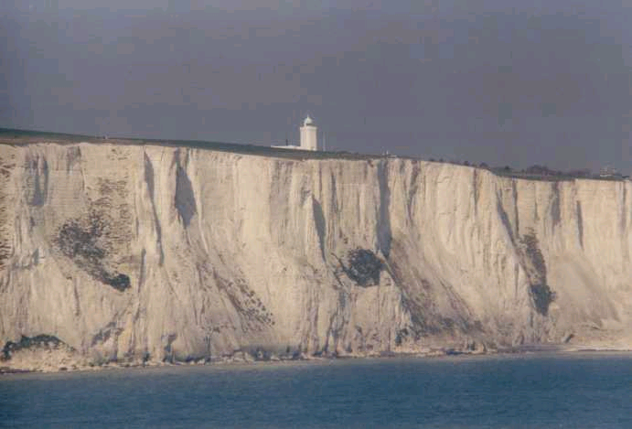
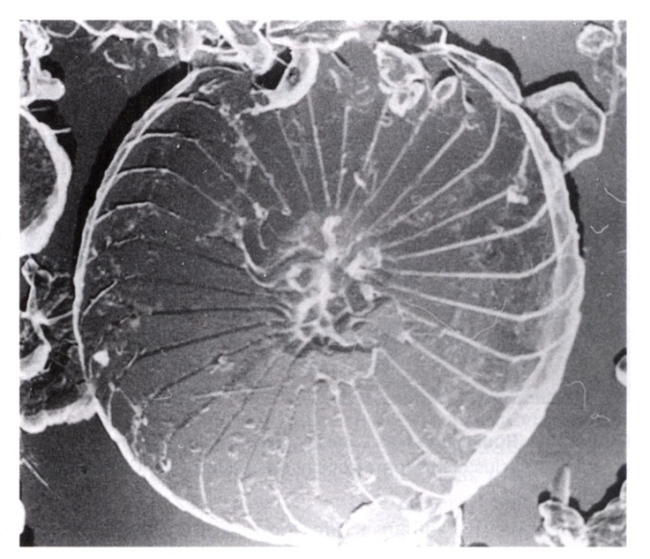
FITOPLANKTON: dinoflagelati i kokolitoforidi
Čest, sličan današnjem; prisutni dinoflagelati (od S, 1. max. u K₂) (značajan je rod Pithonella) i kokolitoforidi (od J, max. u K₂) > značajni za nastanak sedimenta krede, koji se taložio u lagunskim prostorima
kreda iz krede
Bijele stijene Dovera, Engleska

Slide 3
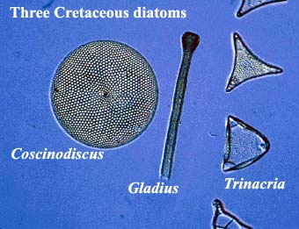
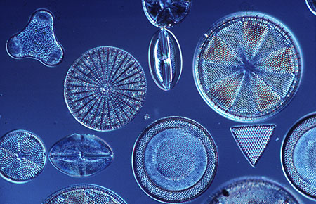
FITOPLANKTON
Sredinom K javljaju se alge kremenjašice (Diatomeae) – silificirani skelet građen od dva dijela koji se slažu kao “kutija i poklopac”, glavni su sastojak dubokomorskih muljeva (dijatomejskih muljeva) taloženih ispod CCD
recentne dijatomeje

Slide 4
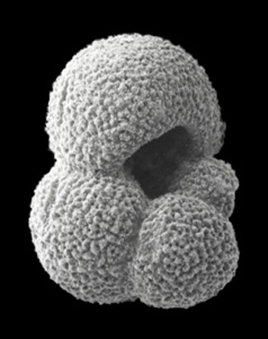
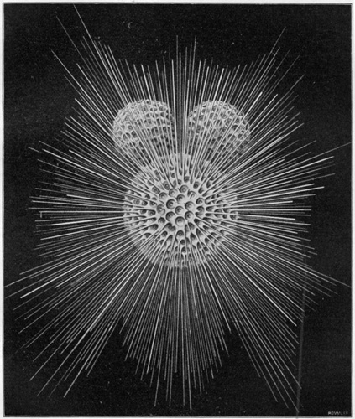
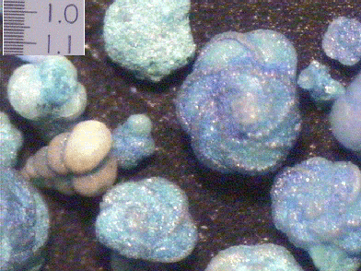
ZOOPLANKTON: planktonske foraminifere
Značajne planktonske foraminifere: porodice Globigerinidae (J – rec.) i Globotruncanidae (K₂ – dobri provodni fosili za gornju kredu; izumiru krajem krede) > od sredine krede zajedno s kokolitoforidima izgrađuju debele naslage dubokomorskog karbonatnog mulja
Globigerinidae
Globotruncana sp.

Slide 5
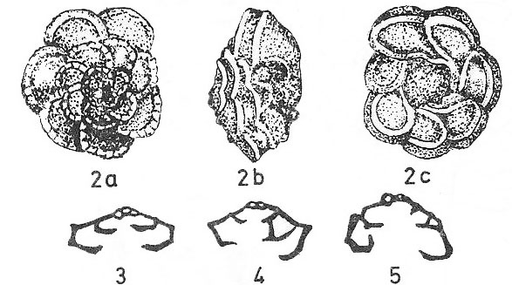
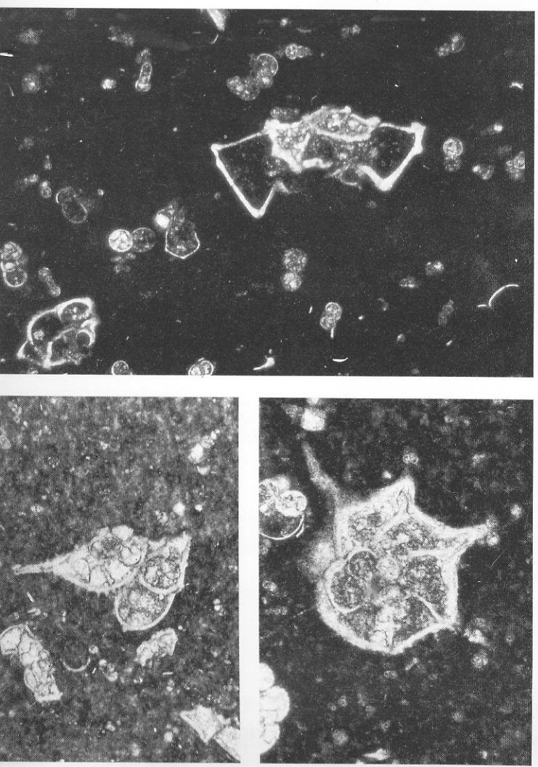
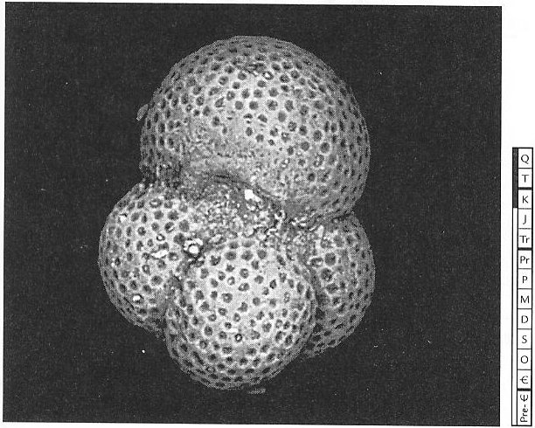
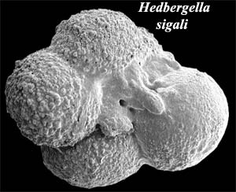
Planktonske foraminifere
Globotruncana arca, K₂
Globotruncana ventricosa, K₂
Hedbergela sigali
(valendis)
Globigerinoides, K₂

Slide 6
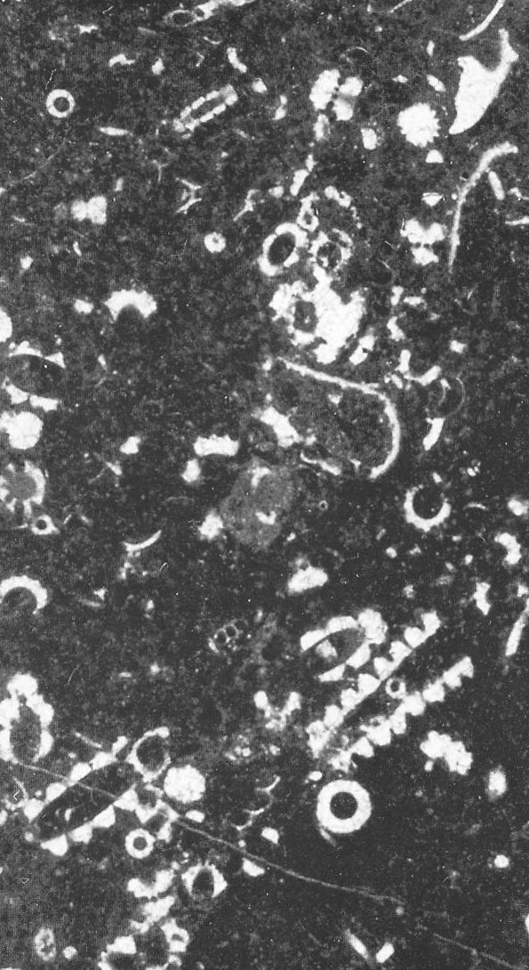
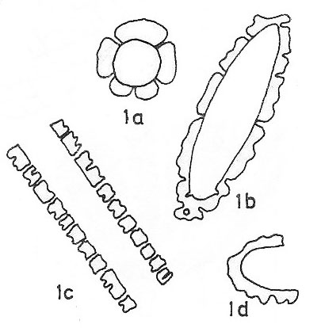
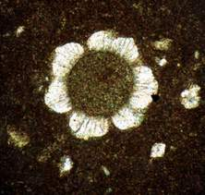
Salpingoporella annulata
(gornja jura – donja kreda)
(žute strelice)
ALGE
I dalje su značajne vapnenačke alge, a među njima u prvom redu zelene alge (dazikladalne alge), s rodovima: Salpingoporella,
Clypeina,
Cymopolia, i dr.
Ima i crvenih algi (rodovi Solenopora, Lithothamnium, Lythophyllum, ...)
Salpingoporella dinarica
(donja kreda; crvene strelice)

Slide 7
BENTIČKE FORAMINIFERE
Velike bentičke foraminifere nastavljaju svoj razvoj
Tijekom K₁ i cenomana naročito česte iz porodice Orbitolinidae
(palorbitoline, preorbitoline i mezorbitoline; aglutinirana stijenka; rod Orbitolina izumire krajem cenomana)
Tijekom K₂ češće Siderolitidae i Orbitoididae (perforatna staklasta stijenka; rod Orbitoides javlja se u santonu; orbitoidide izumiru krajem krede)
Sredinom krede javljaju se i prve primitivne alveolinide
Provodne vrste za donju kredu:
Provodne vrste za gornju kredu:
Cuneolina camposauri
Sabaudia minuta
Palorbitolina lenticularis
Orbitolina texana
O. parva
Cuneolina pavonia
C. parva
Chrysalidina gradata
Dicyclina
Heterohelix
Keramosphaerina tergestina
Accordiella conica
Rhapydionina liburnica
Siderolites calcitrapoides
Orbitoides media, O. tissoti

Slide 8
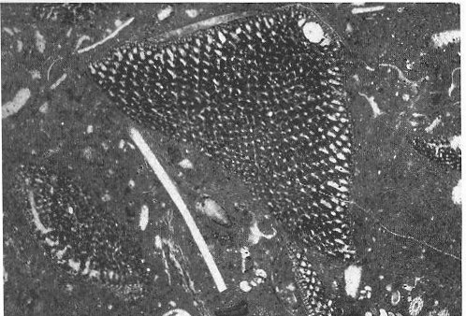
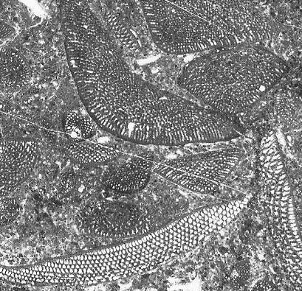
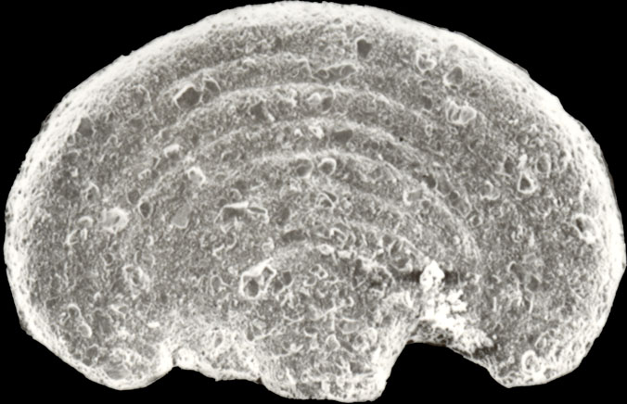
BENTIČKE FORAMINIFERE > donja kreda
Palorbitolina lenticularis (donji apt)
Orbitolina texana (donji alb)
Cuneolina K

Slide 9
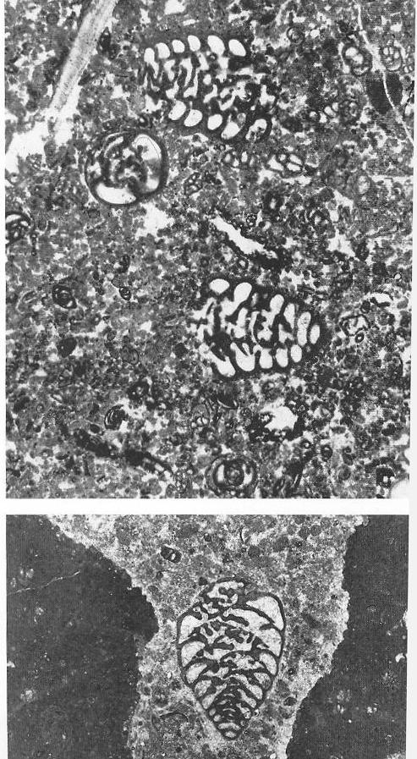
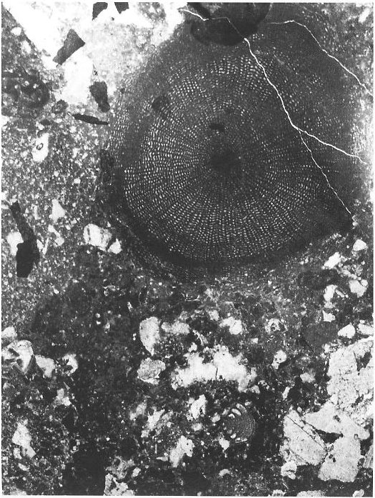
BENTIČKE FORAMINIFERE > gornja kreda
Chrysalidina
(K₂)
Keramosphaerina
tergestina (santon)

Slide 10
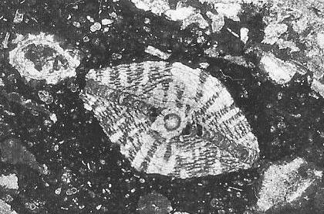
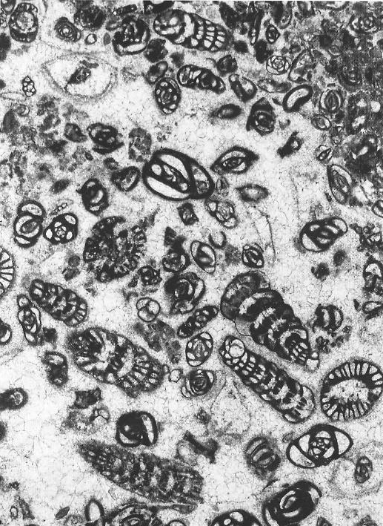
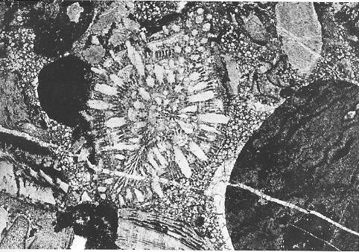
BENTIČKE FORAMINIFERE > gornja kreda
Orbitoides (mastriht)
⬅
Siderolites calcitrapoides, mastriht
Rhapydionina liburnica, mastriht

Slide 11
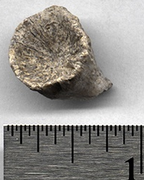
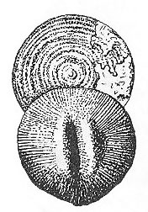
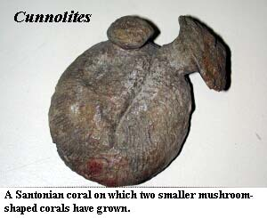
KORALJI
Važni grebenotvorci, žive u simbiozi s algama (endosimbionti uzimaju CO₂ iz vode, snižavajući tako njegov parcijalni tlak i omogućavajući lakše izlučivanje CaCO₃ i gradnju većih čaški)
Tijekom K₁ slični jurskim oblicima, dok se u K₂ javljaju novi oblici (Coelosmilia i dr.)
Od solitarnih koralja važniji rodovi Cunnolites, Thecosmilia,...
Cunnolites (K - E)
Coelosmilia, heksakoralj (alb)

Slide 12
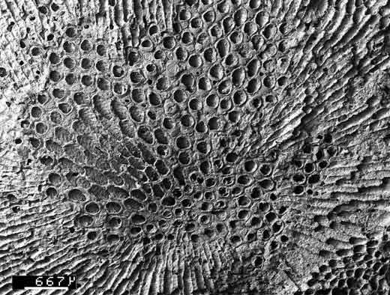
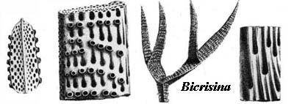
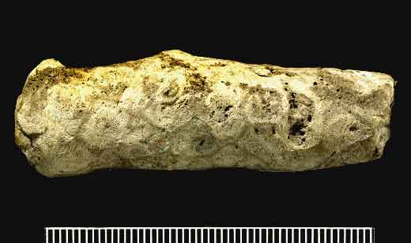
MAHOVNJACI
Cellullipora
Osobito brojni tijekom apta-alba i u gornjoj kredi (poznato 100-tinjak rodova) kada pridonose gradnji grebena
Tvorili cjevaste, često razgranate forme

Slide 13
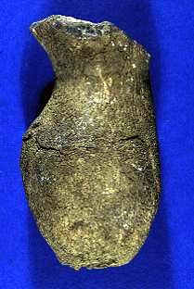
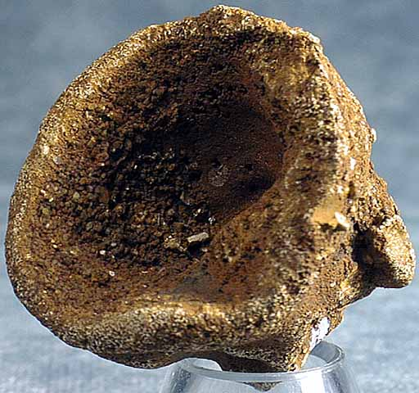
SPUŽVE
Jerea pyriformis
Spužve iz skupine Silicispongiae sudjeluju u izgradnji rožnjaka i spongolita
Poznate kredne vrste: Jerea pyriformis, Rhapidionoma
Rhapidionoma

Slide 14
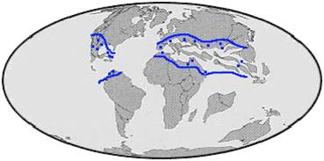
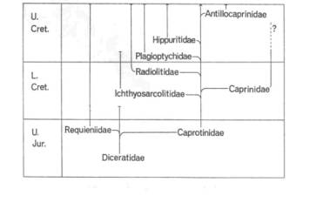
ŠKOLJKAŠI
Za kredu najvažniji RUDISTI > imali maksimum razvoja, široko rasprostranjeni, dobri facijesni fosili, tvorili bioherme (grebene) i biostrome (rudistne livade)
Tijekom donje krede nešto su češći rekvijenidi (Requieniidae; priraštali lijevom ljušturom),
a tijekom gornje kaprotinidi, kaprinidi, radiolitidi i hipuritidi (Caprotinidae, Caprinidae, Radiolitidae, Hippuritidae; priraštali desnom ljušturom, imali karakteritične uzdužne kanale na ljušturama)

Slide 15
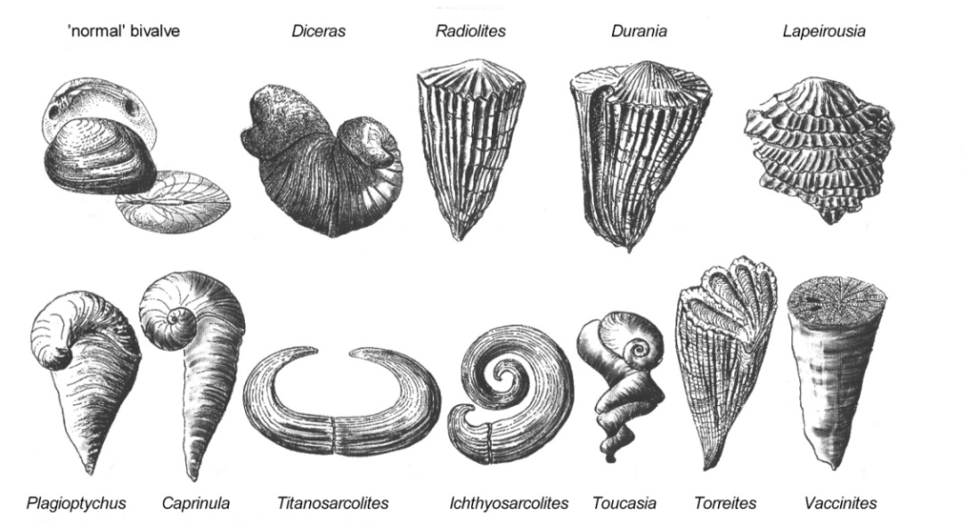
RUDISTI

Slide 16
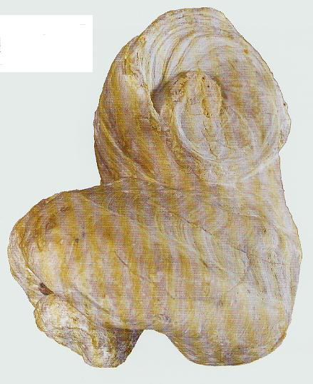
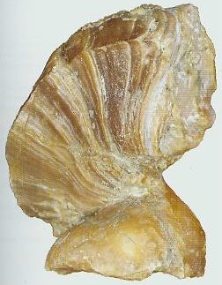
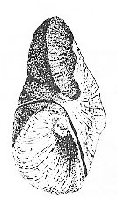
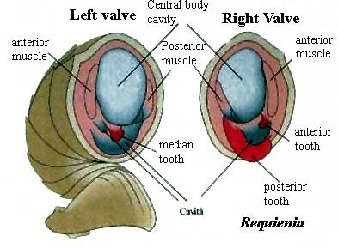
RUDISTI
Rodovi u K₁: Requienia, Toucasia, Sauvagesia
Rodovi u K₂ : Radiolites, Hippurites, Vaccinites
Requienia, K₁
Toucasia, K₁

Slide 17
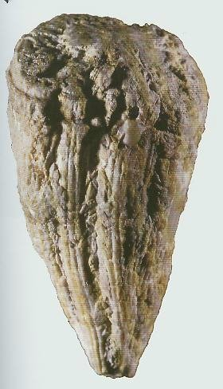
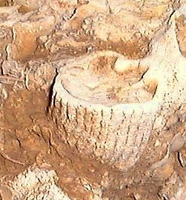
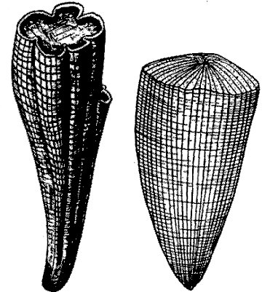

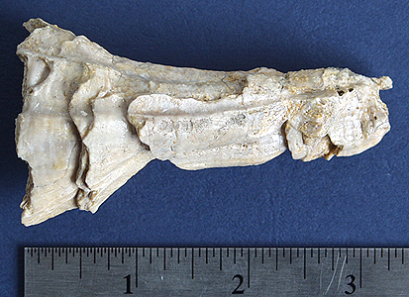
Hippurites, K₂
Radiolites, K₂
Vaccinites,
K₂

Slide 18
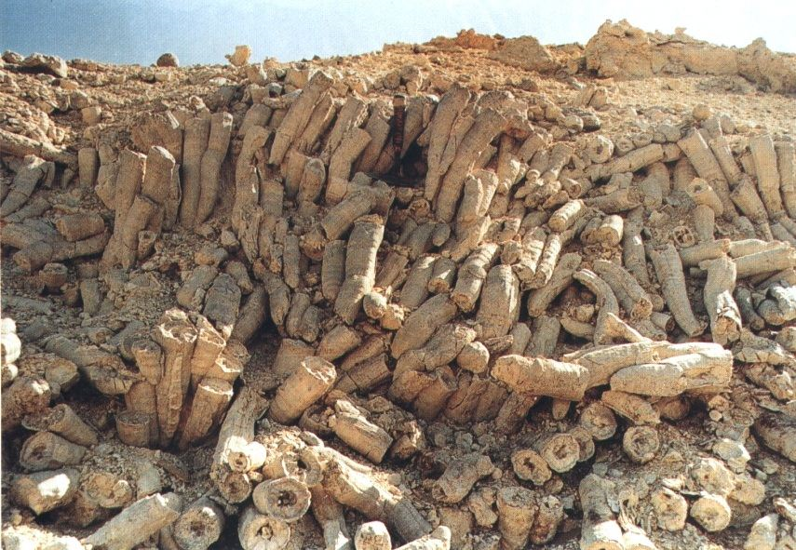
ŠKOLJKAŠI - rudisti
kredne nakupine rudista

Slide 19
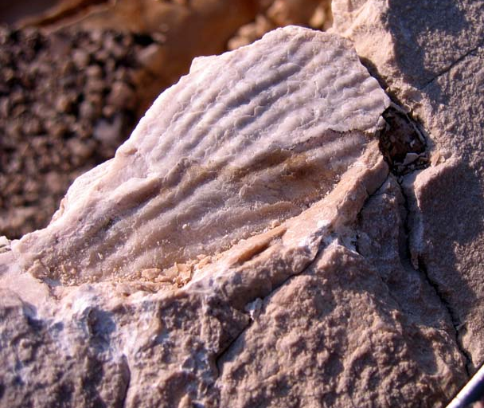
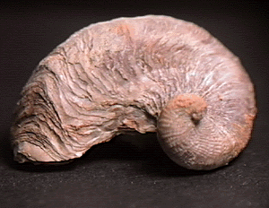
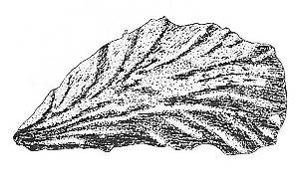
ŠKOLJAKŠI - oštrige
Chondrodonta joannae K₂, Brač
Kredne oštrige, neke imale savinute ljušture, značajniji rodovi: Exogyra, Chondrodonta
Exogyra K₁ – ­K₂

Slide 20
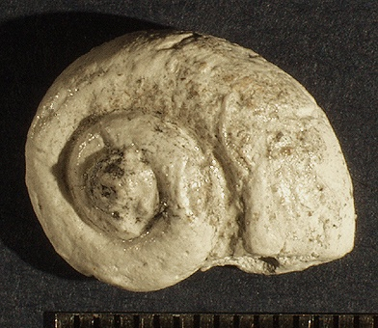



Pleurotomaria
PUŽEVI
Česti, no ne tako važni kao školjkaši, uglavnom nastanjuju epikontinentska mora
Važniji rodovi: Actaeonella, Nerinea, Natica,...
Nerinea gigantea
Actaeonella gigantea
Turritella sp.

Slide 21






BODLJIKAŠI
Manje važni nego u juri, važnu provodnu ulogu imaju ježinci
Rodovi ježinaca: Hemiaster, Micraster, Cidaris, Epiaster
Hemiaster
Micraster K₂
Epiaster
Stereocidaris
Ophiura graysonensis (cenoman)
Isocrinus annulatus (donja kreda)

Slide 22
AMONITI
Kao i u prethodnim razdobljima mezozoika, i u kredi su važni fosili, predstavljaju glavne invertebratne predatore
Na temelju njihove bioraznolikosti u kredi izdvojene biozone (u K₁ 50-ak biozona, u K₂ 30-ak); u K živjeli najveći amoniti (promjer kućice do gotovo 2 m)
Prisutni su amoniti s najsloženijim, amonitnom suturom (podred Ammonitina, tzv. pravi amoniti; ljušture ukrašene rebrima i čvorićima), te amoniti s nešto jednostavijom filoidnom suturom (podred Lytoceratina; jednostavnije, glatke ljušture) > obje skupine prisutne su tijekom cijele jure i krede
U kredi se pojavljuju amoniti s odmotanim ili nepravilno namotanim kućicama što se smatra znakovima degeneracije (tzv. heteromorfi, podred Ancyloceratina)
Amoniti se pojavili u starijem devonu, a izumiru krajem krede, nakon oko 350 mln god!

Slide 23
AMONITI
Rodovi značajni za K₁:
Rodovi značajni za K₂:
Acanthoceras
Bostrychoceras
Scaphites
Placenticeras
Didymoceras
Bacculites
Crioceras
Turrilites
Douvilleiceras
Hoplites

Slide 24





AMONITI – starija kreda
Crioceras
Hoplites
Douvilleiceras orbignyi
Turrilites

Slide 25




AMONITI – mlađa kreda
Mammites (turon)
Bostrychoceras
Placenticeras
(kampan, pokazuje amonitnu suturu)

Slide 26



AMONITI – mlađa kreda
Didymoceras
Scaphytes
Pachydiscus

Slide 27



AMONITI – mlađa kreda
Bacculites compressus

Slide 28



BELEMNITI
Značajni za razdiobu naslaga s "kredom", osobito rod Belemnitella; rod Duvalia nalazimo na sredozemnom području
Belemnitella
americana
(kampan)
Odnos izotopa ¹³C/¹²C dobiven iz ljuštura belemnita (Belemnitella americana) nađenog u PeeDee Formaciji u J. Karolini koristi se kao referentna vrijednost... PDB
NAUTILIDI
Prisutni u kredi, no ima ih daleko manje od amonita
Eutrephoceras nebrascensis, mlađa kreda

Slide 29


RAKOVI
Predstavljeni skupinom ostrakoda

Slide 30

U krednim morima javljaju se prve MORSKE TRAVE – poput tepiha pokrivaju dno – stabiliziraju morsko dno, koje postaje utočište, ali i hrana, brojnim sitnim organizmima (ribama, člankonošcima, foraminiferama…)
To su “zreli” okoliši – ne mijenjaju se često i tako omogućavaju stabilno stanište i mogućnost postupnog razvoja brojnih organizama
Morske trave pripadaju kritosjemenjačama – trave koje su s kopna prešle u more

Slide 31

MORSKI KRALJEŽNJACI - RIBE
Brojne, dominantna skupina krednih mora su ribe koštunjače (posebno skupina Teleostei), ali brojni su i morski psi
U kredi nađeni najveći kosturi koštunjača (i do 20-ak m)
<< Xiphactinus - riba zrakoperka; oko 10-ak m; imala homocerknu (simetričnu) peraju i cikloidne ljuske

Slide 32
MORSKI KRALJEŽNJACI - GMAZOVI
Pojavljuju se raniji rodovi: Ichthyosauria, Plesiosauria, morski krokodili (rjeđi nego u juri), ali su najčešći Mosasauria – morski gušteri
Dok plesiosauri tijekom krede nastavljaju diversifikaciju, ihtiosauri “nazaduju”, da bi prije kraja krede izumrli
Smatra se da je upravo to “nazadovanje” ihtiosaura pogodovalo razvoju morskih guštera mosasaura

Slide 33



MORSKI GMAZOVI
Mosasauri > predatori u krednim morima, možda rađali žive mlade, hranili se ribama, amonitima, ...
mosasaur iz krede, duljine do 15 m, Tylosaurus

Slide 34


U krednim morima živjele i kornjače - poznati rod Archaelon
Archaelon

Slide 35
ŽIVOT NA KOPNU

Slide 36

KOPNENA FLORA
Flora starije krede slična je jurskoj, još uvijek su prisutne pteridosperme (skupina Caytoniales zadržala se do kraja K), ima paprati, a od golosjemenjača ima ginkgoina, cikadina i konifera, no prema kraju krede stagniraju
U K najjači razvoj imaju kritosjemenjače (Angiospermae), i to dvosupnice, dok veći razvoj jednosupnica imamo u kenozoiku
Značajniji kredni rodovi kritosjemenjača:
Magnolia
Myrica
Eucalyptus
Quercus
Salix
Platanus
Laurus
Juglans

Slide 37







Kredne kritosjemenjače
Eucalyptus
Magnolia
Platanites
list kredne kritosjemenjače
list breze
Myrica
Salix

Slide 38

ŽIVOT NA KOPNU
FAUNA
Imaju prevlast na kopnu, dominiraju dinosauri, živjeli u krdima, postoje brojni ostaci u Americi, Aziji i Africi
U kredi imamo predstavnike svih skupina dinosaura
Od saurišia ističu se:
teropodni rodoviTyrannosaurus i Albertosaurus,
a od sauropoda Argentinosaurus (najveći dinosaur)
Unutar ornitišia javljaju se "rogati" dinosauri (ceratopsi) i dalje se razvijaju postojeće skupine iz jure
Važni su i leteći gmazovi (Pterosauria), npr. Pteranodon, Quezalcoatlus
Postoje i kopneni krokodili – rod Phobosuchus
Manje značenje imaju zmije, kornjače i gušteri

Slide 39



Dinosauria – kredni Saurischia
(1) teropodi
živio prije oko 115 do 108 mln god
dužine oko 3,4 m
težine do oko 73 kg
ostaci nađeni na području Sj. Amerike
Deinonychus
D. antirrhopus

Slide 40



Dinosauria – kredni Saurischia
(1) teropodi
živio prije oko 112 do 97 mln god
dužine oko 12–18 m
težine oko 7–21 t
jedan od najvećih teropoda
ostaci nađeni na području Afrike
Spinosaurus

Slide 41



Dinosauria – kredni Saurischia
(1) teropodi
V. mongoliensis
Velociraptor
živio prije oko 75 do 71 mln god
dužine oko 2 m, visine oko 0,5 m
jedan od manjih teropoda
vjerojatno imao perje
ostaci nađeni na području Azije (Mongolija, Kina)

Slide 42



Dinosauria – kredni Saurischia
(1) teropodi
živio prije oko 70 mln god
dužine oko 9 m
težine oko 1,3–1,7 t
manja “verzija” T. rexa
ostaci nađeni na području Sj. Amerike
Albertosaurus

Slide 43


Dinosauria – Saurischia
(1) teropodi
živio prije oko 68–65 mln god
dužine oko 10–14 m
težine oko 5–7 t
ostaci nađeni na području zapadnog dijela Sj. Amerike, premda neki u rod Tyrannosaurus uvrštavaju i vrstu Tarbosaurus bataar nađenu u Mongoliji
Tyrannosaurus rex

Slide 44




Dinosauria – kredni Saurischia
(1) teropodi
Oviraptor
ime latinski za “egg taker”
živio prije oko 75 mln god
vjerojatno prekriven perjem
ostaci nađeni na području Unutrašnje Mongolije i Kine

Slide 45



Kredni Saurischia
(2) sauropodi
živio prije oko 97 do 94 mln god
dužine oko 30–35 m
težine oko 80–100 t
Argentinosaurus

Slide 46


Dinosauria – Ornitischia
Od ornitišia u kredi imamo predstavnike ornitopoda (rod Iguanodon nastavlja se iz gornje jure), ceratopsa, hadrosaura i ankilosaura
Hadrosauri su poznatiji kao "patkokljuni" dinosauri, ceratopsi kao "rogati", a ankilosauri kao "oklopljeni" dinosauri
Ornitischia
(1) Ornitopoda
Iguanodon
dužine 6-10 m, težine do 5 t, biljojed, vjerojatno živio u krdima; jedan od prvih opisanih dinosaura

Slide 47




Dinosauria – Ornitischia
(3) Ankylosauria
Kredni ankilosauri jače su oklopljeni od jurskih, imali “oklop” po cijelim leđima
Ankylosaurus, srednja jura - kreda
Edmontonia

Slide 48



Dinosauria – Ornitischia
(4) Hadrosauria
Parasaurolophus
hadrosaur “s krestom”, tzv. lambeosaurusi
živio prije oko 76–73 mln god
dužine oko 9,5 m, težine oko 2,5 t
nađen na području Sj. Amerike

Slide 49



Dinosauria – Ornitischia
(5) Ceratopsia
Styracosaurus
živio prije oko 75,5–75 mln god
dužine oko 5,5 m, težine oko 3 t

Slide 50




Dinosauria – Ornitischia
(5) Ceratopsia
Triceratops
Triceratops - živio krajem krede (68-65 mln god), poznate dvije vrste, težine do 5 t, najveći "rogati" dinosaur, ostaci nađeni uvijek kao izolirani fosili
Microceratops

Slide 51

Ostaci dinosaura na Jadransko-dinaridskoj KP
TUMAČ:
tragovi
kosti
Notes:
Preuzeto iz pp Vlahović (2007) Evolucija Jadranske karbonatne platforme.

Slide 52


LETEĆI GMAZOVI – Pterosauria
Tijekom krede prevladavaju pterodaktili: napoznatija dva roda: Pteranodon i Quetzalcoatlus
Pteranodon bio najbolji letač s rasponom krila do čak 10 m, imao specifičnu dugačku glavu (do 1 m) koja je kompenzirala kratko tijelo, strvinar
Quetzalcoatlus - najveći pterosaur, raspon krila i do 15 m
Pteranodon
“wing without tooth”

Slide 53




Tapejara, K₁
Cearadactylus, K₁
Quetzalcoatlus, K₂

Slide 54

SISAVCI - kreda
Tijekom krede još su uvijek malih dimenzija (poput današnjih glodavaca; najveći nađen veličine je psa), kreću se uglavnom noću, hrane najvjerojatnije kukcima, no postaju raznovrsniji, rađaju žive mlade
Smatra se da je najkasnije prije 125 mln god (barem) unutar skupine Theria došlo do razdvajanja tobolčara od viših sisavaca (placentalni sisavci Eutheria)
Rod Eomaia smatra se prvim predstavnikom placentalnih sisavaca (starost 125 mln god, nalazište Liaoning), a rod Sinodelphys prvih tobolčara (Liaoning)
Prvi placentalni sisavci slični današnjoj krtici ili rovki, tabanaši, oštrih zubiju, pandže na 5 prstiju, ...
Globiconodon, triconodont, donja kreda

Slide 55


Eomaia scansoria

Slide 56


PTICE (Aves)
Tijekom krede ptice slične “praptici” nastavljaju razvoj
Među njima značajna je skupina Enantiornithes koja je krajem krede izumrla
Ostaci pripadnika skupine nađeni u pokrajini Liaoning

Slide 57


Enantiornis
dužine oko 1 m ne uključujući rep
nađena u Argentini

